Slide 1
使用Google Meet视像会议形式敬拜注意事项:
各位弟兄姊妹，不久以后，我们有可能采用交互式平台，如ZOOM或者Google Meet 进行网上的主日崇拜，可以让会众与讲员进行互动。为了保证敬拜顺利进行，向大家提出如下建议：
1, 在使用Google Meet情况下，使用移动设备，如手机，iPad，参加敬拜的会众，请先注册Google 账号或者Gmail邮箱账号，进入之前需要输入此账号，使用电脑时则不需要。使用ZOOM时也不需要此步骤；
2，在进入之前，请输入自己的姓名，以便能够相互辨认，特别是让讲员能够辨认大家；
3，请在进入之前，请确保自己的话筒和摄像关处在关闭状态；
4，在进行语音互动时，请保持您的环境安静，可自愿打开摄像头，互动完毕后请关闭话筒和摄像头；
5，如果家中需要使用两台以上的设备加入敬拜，请保证它们不在同一个房间，否则会有强烈的串扰，影响会场秩序；

Slide 2
使用视像会议形式敬拜注意事项:
6，敬拜过程中请不要点击“展示”（present）按钮，否则会打断主持人或者讲员正在展示的内容，
7，整个敬拜过程都会被录像保存，在使用Google Meet 时，打开摄像头的会众会被记录下来，所以，如果你介意的话，请在互动结束后或全程关闭摄像头；

Slide 3
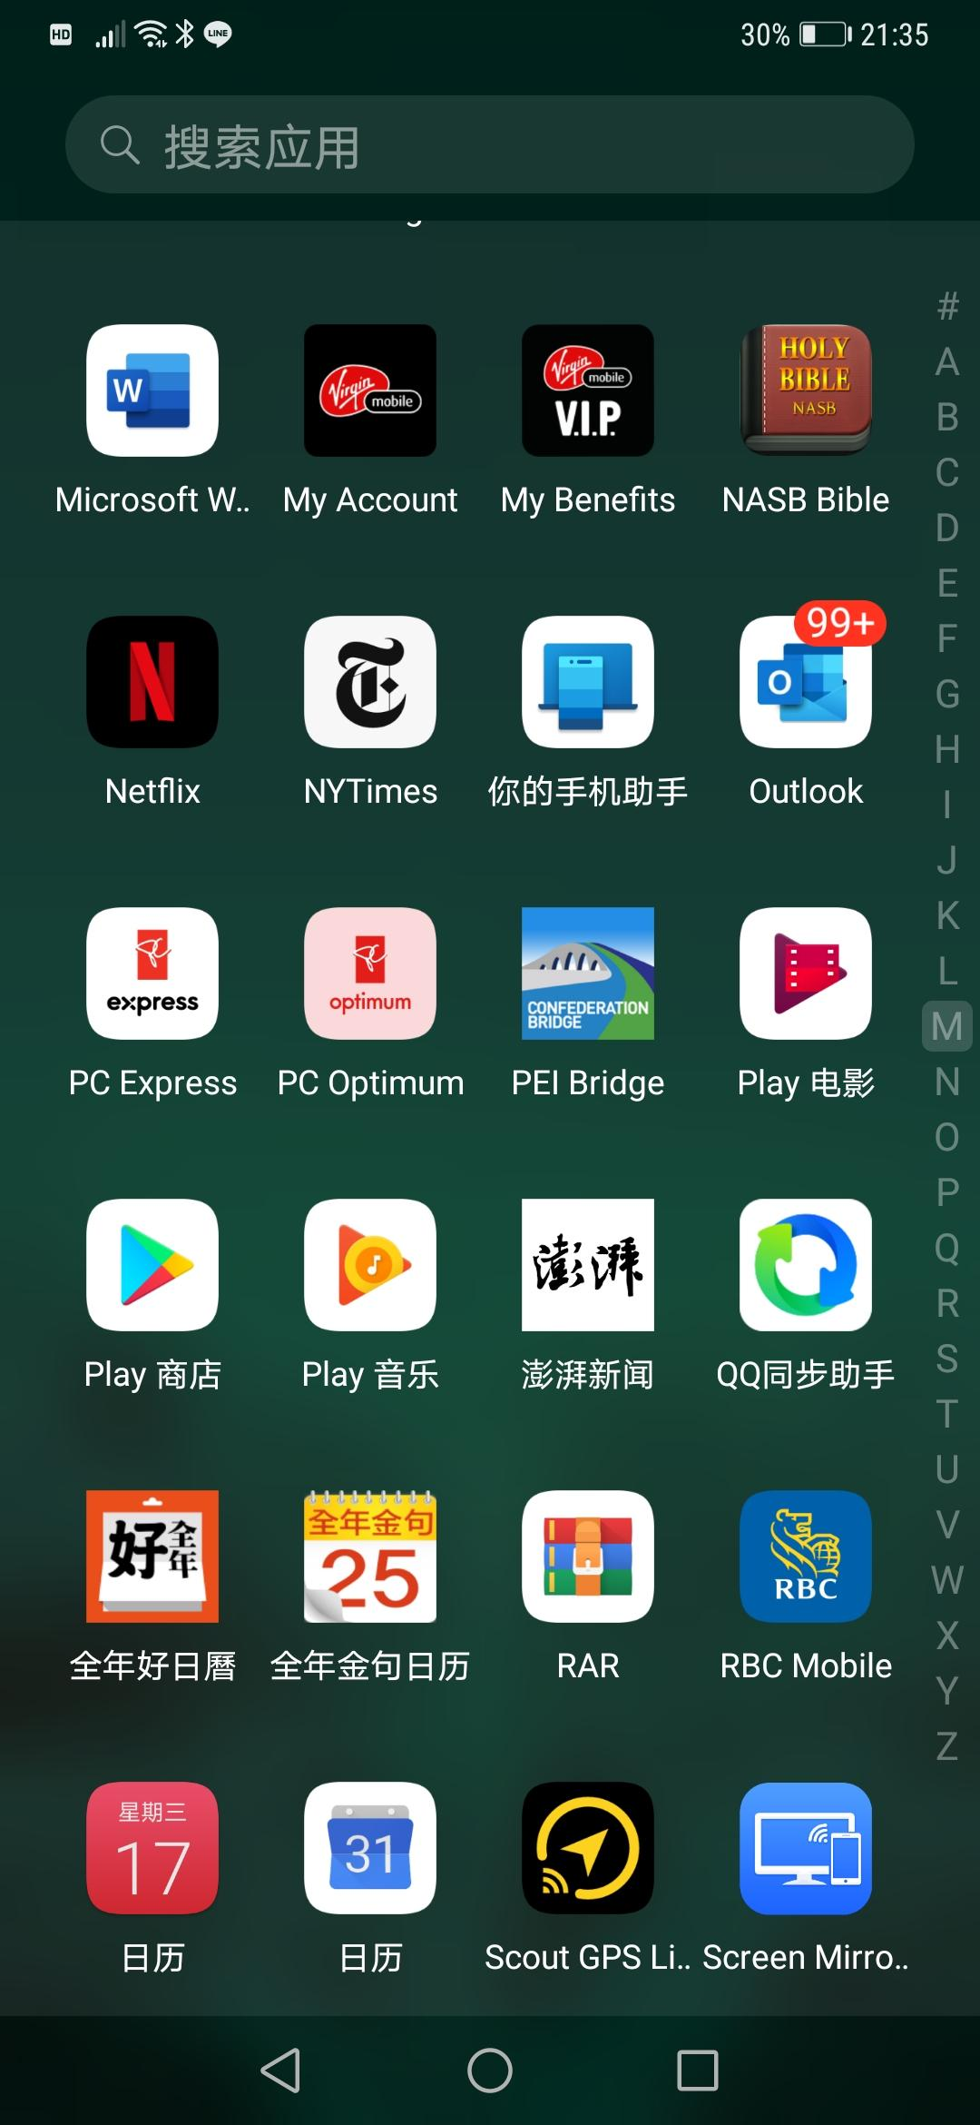
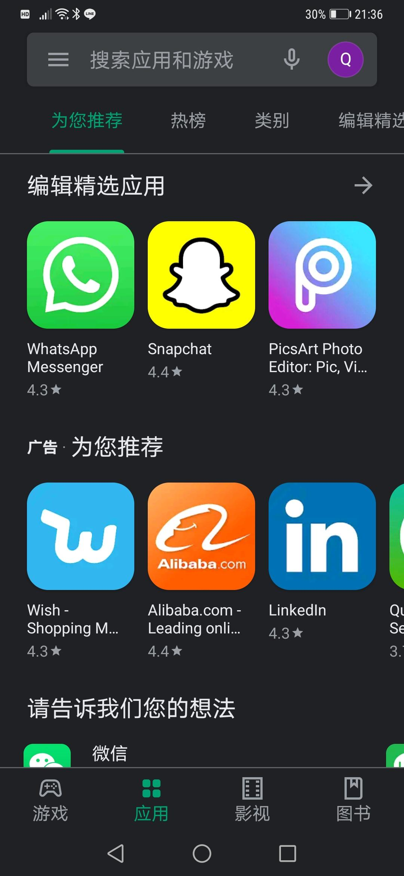
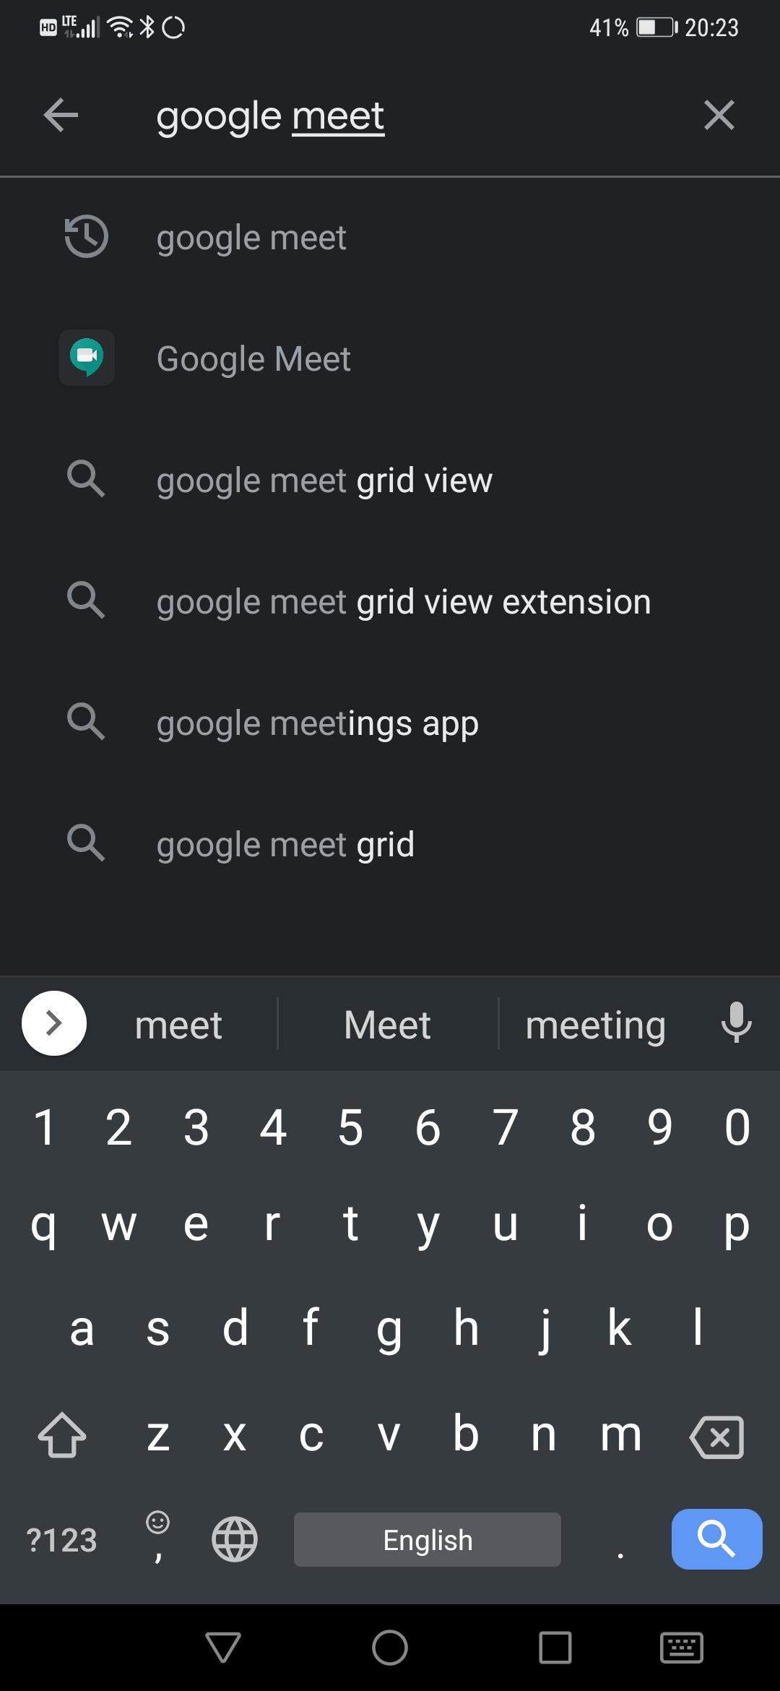
安卓手机安装Google Meet教程
1，进入PLAY 商店
2，在搜索栏中输入google meet, 点击右下角搜索按钮

Slide 4
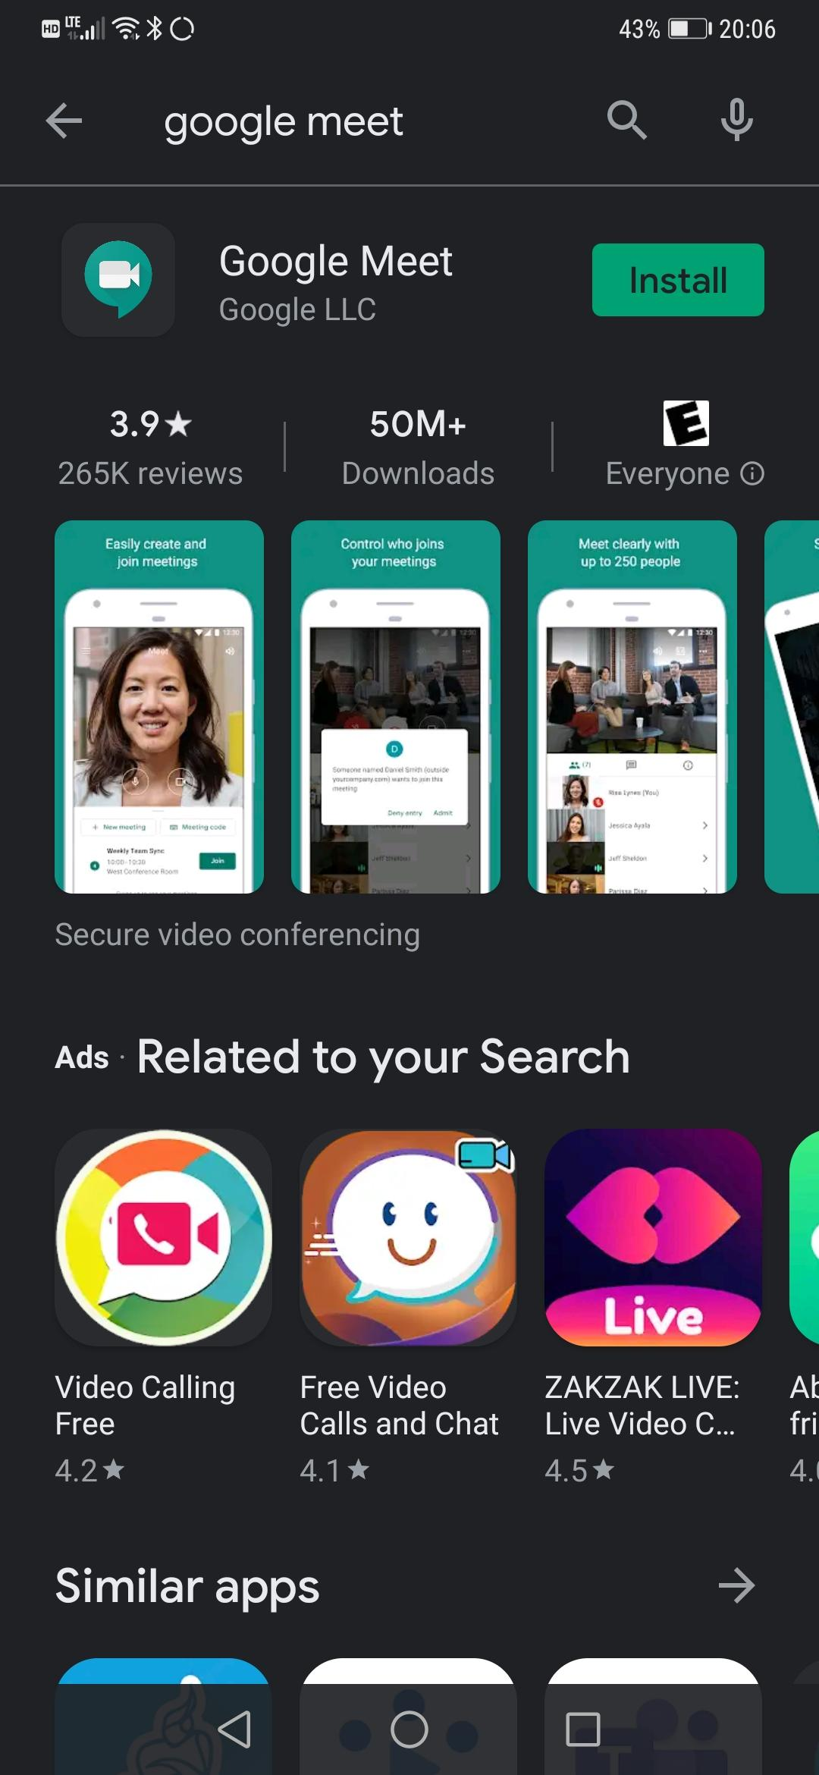
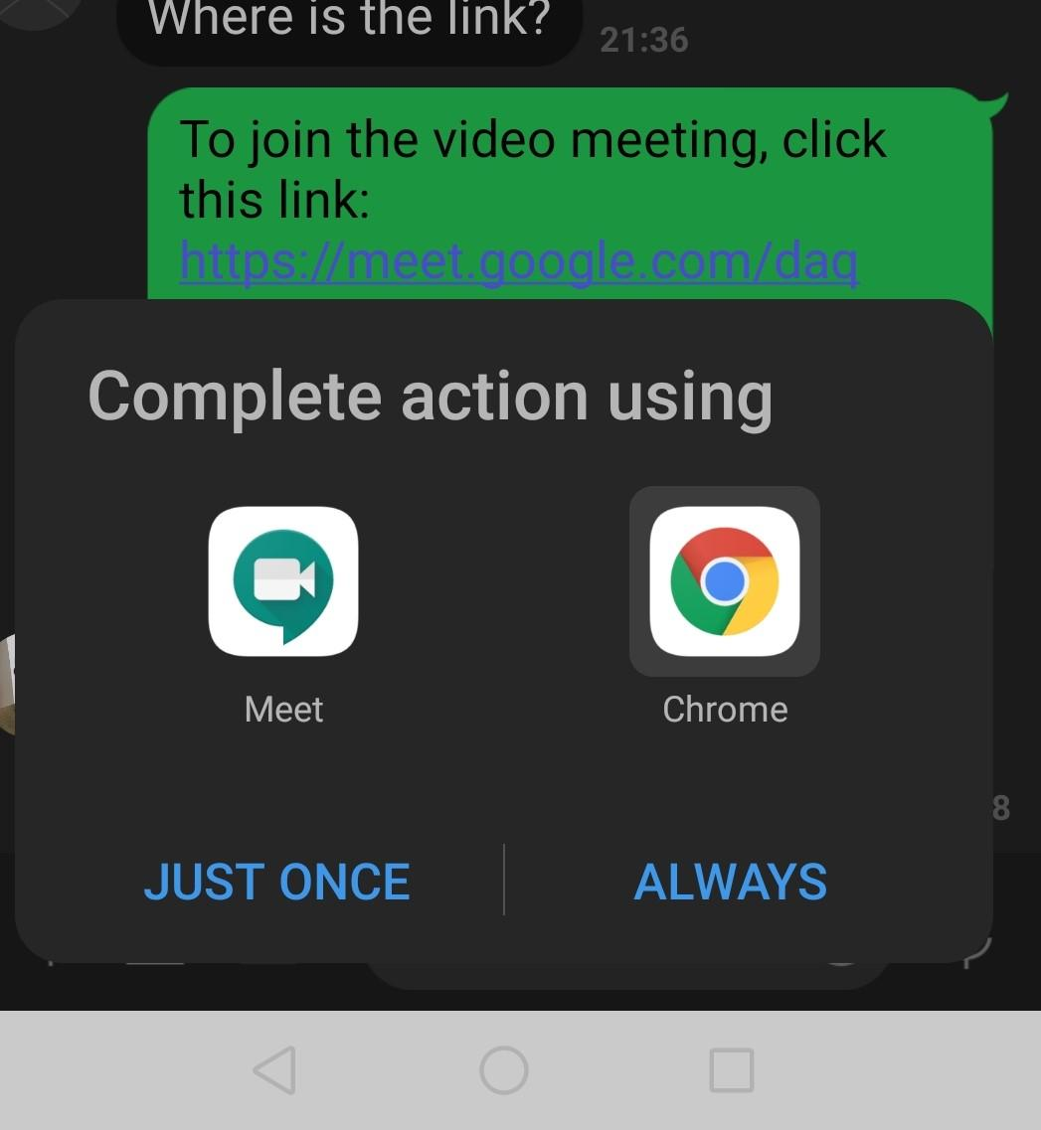
4,安装完毕后，点击群里发布的会议链接，会出现如下画面，可以选择app（Meet）或者浏览器（Chrome），接下来选择“单次”或“总是”以设定以后进入会议的方式
3，“安装”
单次
总是

Slide 5
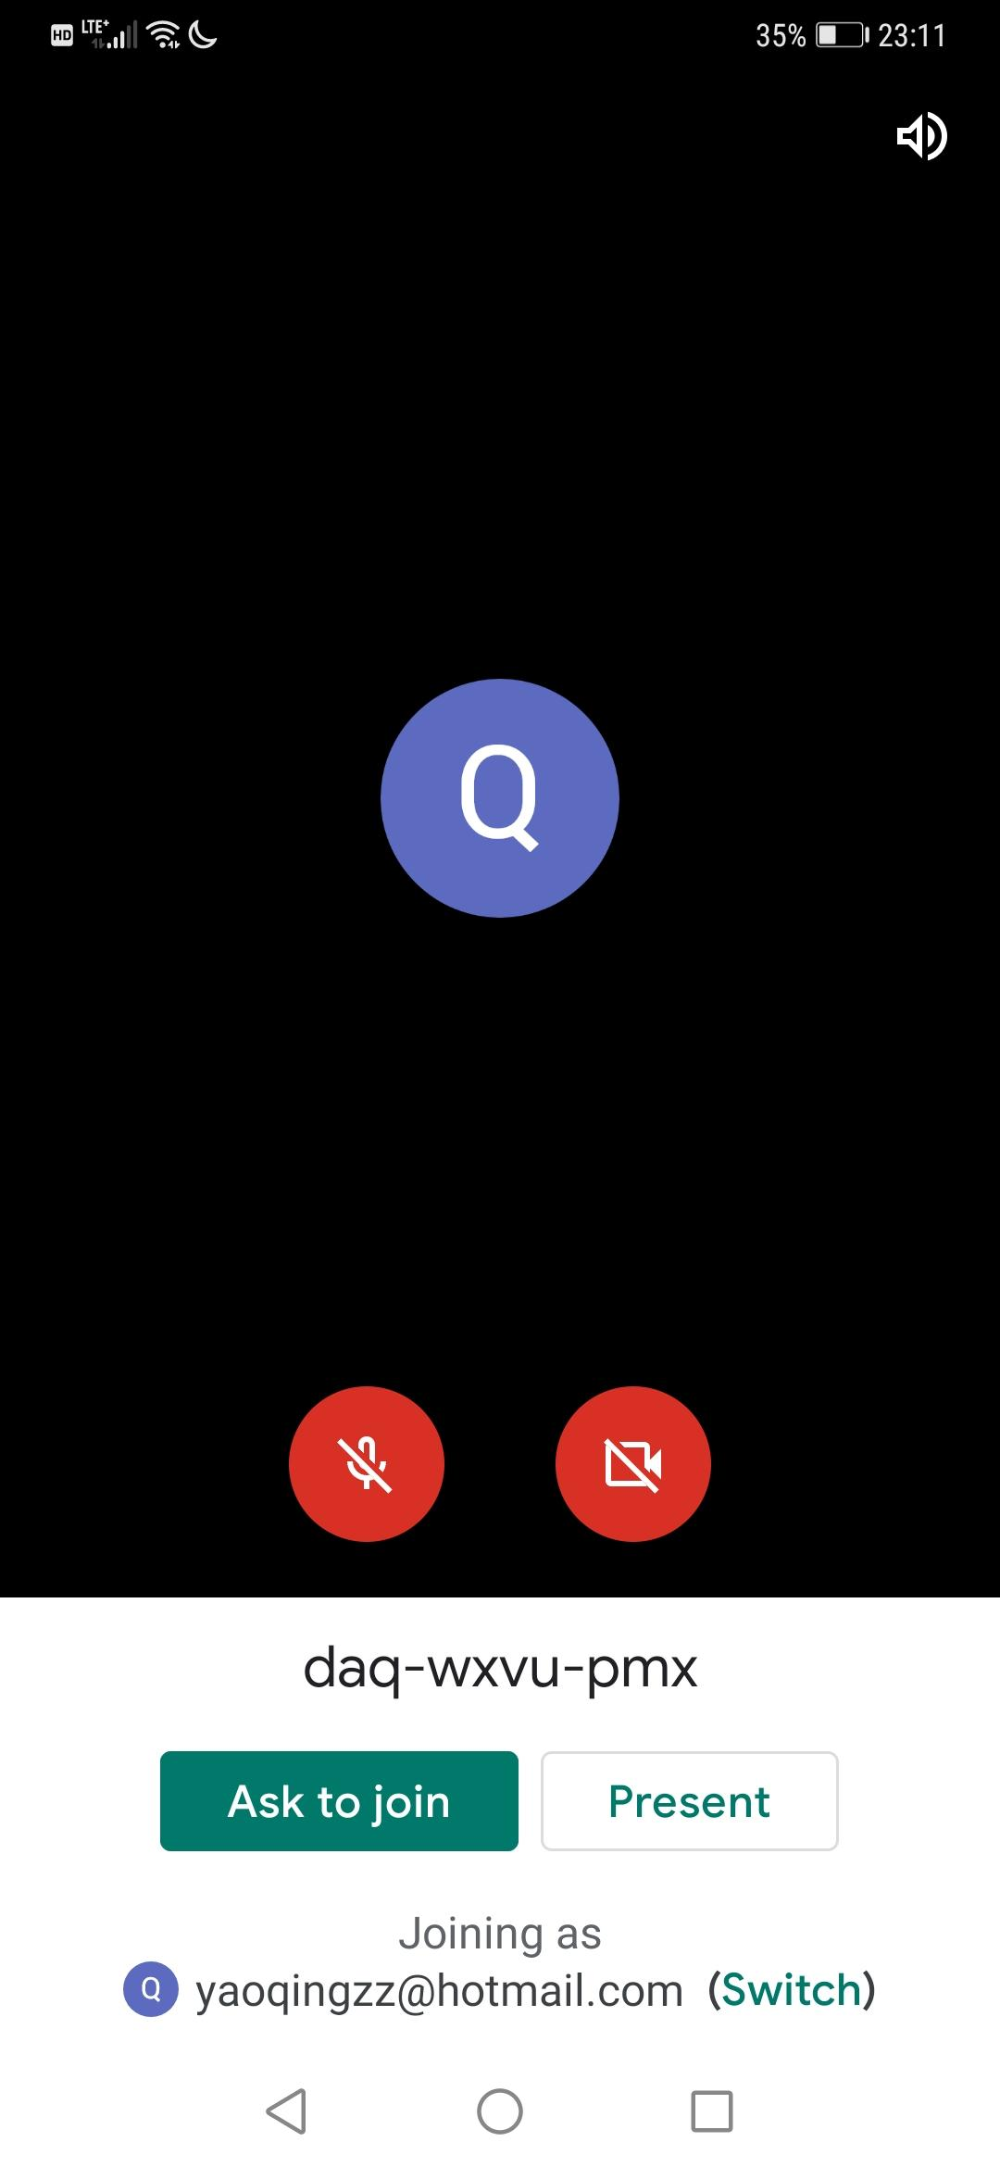
5，根据提示输入Google账号，关闭话筒和摄像头（如图所示，图标变为红色为关闭），点击”加入”
(以安卓手机为例，苹果手机的界面类似）
话筒
摄像头
加入

Slide 6
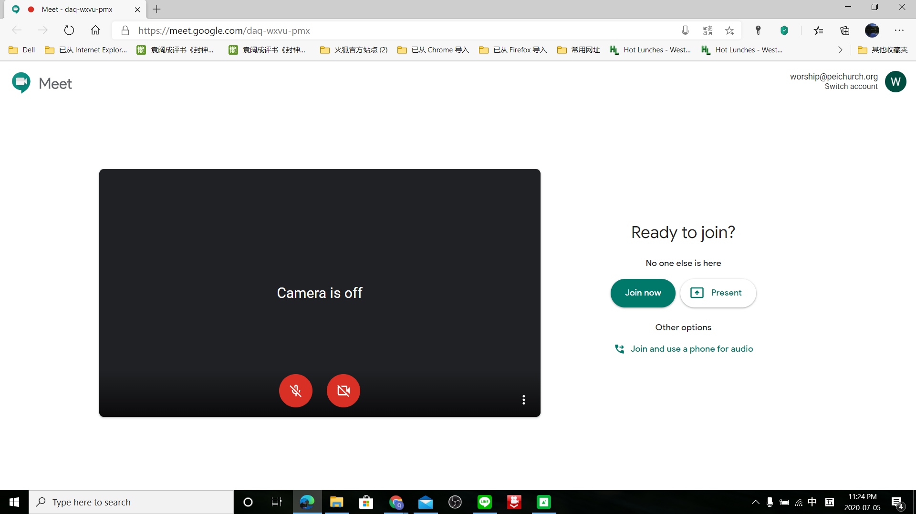
在电脑上加入Google Meet教程
点击群里发布的加入会议链接，进入以下网页，关闭话筒和摄像头后（图标变为红色为已关闭，如图所示），再点击“Join now”（加入）按钮即可
加入
摄像头
话筒

Slide 7
如何放大展示者头像和幻灯片
当展示者( 如主席和讲员)正在根据幻灯片(ppt )展示时，他们的的头像和幻灯片都同时在左边和右边显示，如果你想看幻灯片大点，可将游标移到图像中间摇动一下，有一个大头针图案跑出来，点击一下就马上放大，再点一下回复之前，同样在幻灯片也可这样放大缩小。以下视频示范如何操作。

Slide 8
如何放大展示者头像和幻灯片
当展示者( 如主席和讲员)正在根据幻灯片(ppt )展示时，他们的的头像和幻灯片都同时在左边和右边显示，如果你想看幻灯片大点，可将游标移到图像中间摇动一下，有一个大头针图案跑出来，点击一下就马上放大，再点一下回复之前，同样在幻灯片也可这样放大缩小。以下视频示范如何操作。

